Slide 1
Tugas Besar
PBO
PENDATAAN BUKU
Disusun Oleh :
Faiz Rizky Fahlevi
Muhammad Fariz Maulana
Pramudia Adiw Wicaksono

Slide 2
Pendataan Buku
Data-data buku sangatlah penting karena lebih memudahkan untuk melihat informasi dari buku tersebut. Dengan begitu kami disini membuat sistem pendataan buku agar memudahkan untuk menginput dan mengedit data dari buku tersebut.

Slide 3
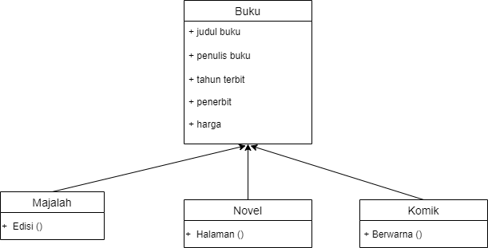
Class Diagram

Slide 4
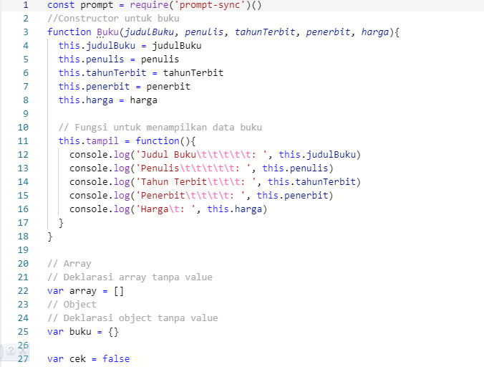
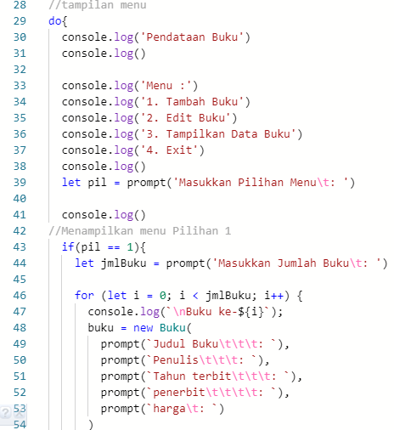
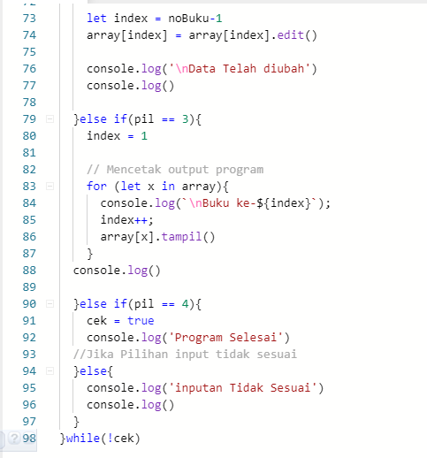
Codingan

Slide 5
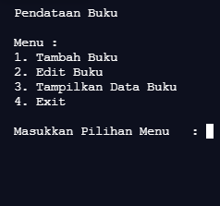
Demo Aplikasi
Tampilan Menu
Diatas ada tampilan menu yang berupa tambah buku, edit buku, tampilkan data buku, dan exit.
Modern PowerPoint Presentation

Slide 6
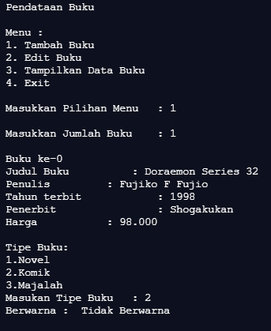
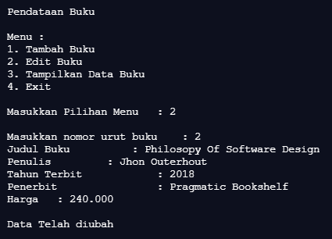
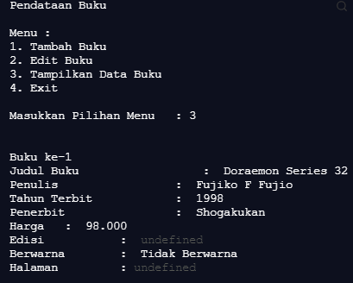
Demo Aplikasi
Demo Tambah Buku
Demo Edit Buku
Demo Tampilkan Buku

Slide 7
Thank You

